Slide 1


Toán
Bài: Mét vuông

Slide 2
Khởi động

Slide 3

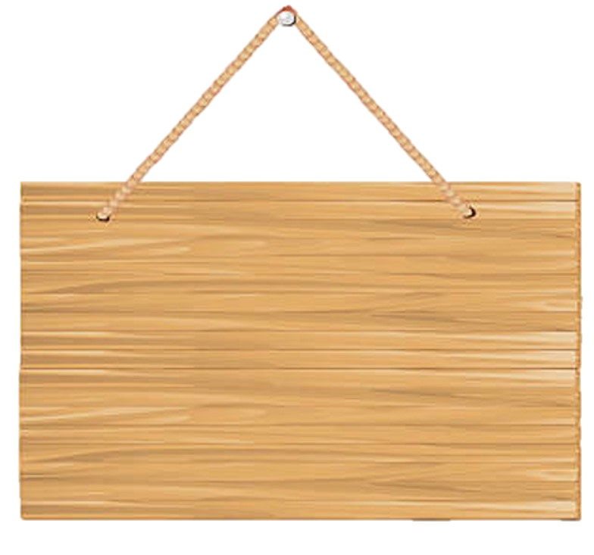



KHỈ CON
QUA SÔNG

Slide 4
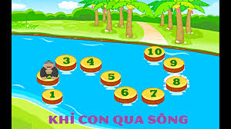





Về đích
Tăng tốc
Truy tìm
Khởi động

Slide 5


Đề-xi-mét vuông là diện tích của hình vuông có cạnh dài bao nhiêu?
1dm

Slide 6

Điền vào chỗ chấm.
50dm²= …… cm²
5000

Slide 7
Điền vào chỗ chấm.
4500cm²= …… dm²
45

Slide 8
Khám phá

Slide 9
một mét vuông (1m²)
1m
1m
10dm
1m = 10 dm
1dm
Mét vuông là diện tích hình vuông có cạnh dài 1m

Slide 10
Toán
Mét vuông
Mét vuông là diện tích hình vuông có cạnh dài 1m
Mét vuông viết tắt là: m²

Slide 11

1 m² = ? dm²
Hình vuông lớn bằng bao nhiêu hình vuông nhỏ ghép lại?
1 m² = ? cm²
1
2
1 m² = 100 dm²
3
1 dm² = 100 cm²
4
100dm²
100 hình
5
6
1 m² = 10 000 cm²
7
8
9
10
1dm²

Slide 12
Toán
Mét vuông
Mét vuông là diện tích hình vuông có cạnh dài 1m
Mét vuông viết tắt là: m²
1 m² = 100 dm²
1 m² = 10 000 cm²

Slide 13
Luyện tập – Thực hành

Slide 14
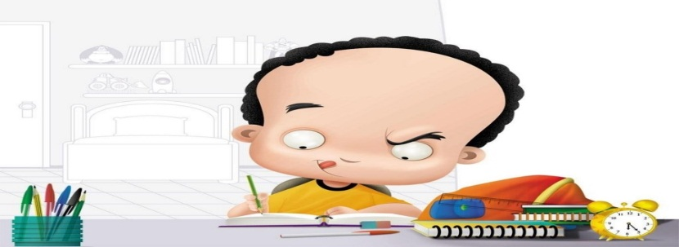
Bài 1: Viết theo mẫu:
Đọc | Viết
Chín trăm chín mươi mét vuông
990m²
Hai nghìn không trăm linh năm mét vuông
2005m²
Một nghìn chín trăm tám mươi mét vuông
1980m²
Tám nghìn sáu trăm đề-xi-mét vuông
8600dm²
Hai mươi tám nghìn chín trăm mười một xăng-ti-mét vuông
28911cm²

Slide 15

Toán
Mét vuông
Luyện tập
Bài 1:
Bài 2:

Slide 16
Viết số thích hợp vào chỗ trống
Bài 2:
100
4
1. 1m² = ……… dm² | 5. 400dm² = ..……… m²
2. 100dm² = ……… m² | 6. 12m² = ..……… dm²
3. 1m² = ……… cm² | 7. 15m² = ..……… cm²
4. 10 000cm² = ……… m² | 8. 230 000cm² = ..……… m²
1
1200
10 000
150 000
1
23

Slide 17
Toán
Mét vuông
Luyện tập
Bài 1:
Bài 2:
Bài 3:

Slide 18
Để lát nền một căn phòng, người ta đã sử dụng hết 200 viên gạch hình vuông có cạnh 30cm. Hỏi căn phòng đó có diện tích bao nhiêu mét vuông, biết diện tích phần mạch vữa không đáng kể?
Đổi đơn vị
Bài giải
Diện tích căn phòng
Diện tích của một viên gạch là:
30 x 30 = 900 (cm²)
Diện tích của căn phòng là:
900 x 200 = 180 000 (cm²)
Đổi: 180 000cm² = 18m²
Đáp số: 18m²
200 viên gạch
Diện tích 1 viên gạch
S = a x a

Slide 19
Bài 4: Tính diện tích miếng bìa có kích thước theo hình vẽ sau:
4cm
6cm
3cm
5cm
15cm

Slide 20
Bài 4: Tính diện tích miếng bìa có kích thước theo hình vẽ sau:
4cm
6cm
3cm
5cm
15cm

Slide 21
Bài 4: Tính diện tích miếng bìa có kích thước theo hình vẽ sau:
4cm
6cm
3cm
5cm
15cm

Slide 22
4cm
6cm
5cm
3cm
H1
H2
H3
15cm

Slide 23
4cm
6cm
3cm
3cm
3cm
H1
H2
2cm
H3
15cm
Diện tích hình chữ nhật H1 là:
4 × 3 = 12 (cm²)
Diện tích của hình chữ nhật H3 là:
15 × 2 = 30 (cm²)
Diện tích hình chữ nhật H2 là:
6 × 3 = 18 (cm²)
Diện tích của miếng bìa là:
Chiều rộng hình chữ nhật H3 là:
12 + 18 + 30 = 60 (cm²)
5 – 3 = 2 (cm)
Đáp số: 60 cm²

Slide 24
Về đích
Tăng tốc

Slide 25


Điền số thích hợp vào chỗ trống:
3m² 2dm² = …………… dm²
START TIMER
TIME’S UP!
20
15
5
Đáp số: 302dm²
10

Slide 26
Điền số thích hợp vào chỗ trống:
4m² 3cm² = …………… cm²
START TIMER
TIME’S UP!
20
15
5
Đáp số: 40 003cm²
10

Slide 27
Điền số thích hợp vào chỗ trống:
312dm² = ........... m² …………… dm²
START TIMER
TIME’S UP!
a. 31m² 2dm²
b. 312m² 0dm²
20
c. 30m² 12dm²
15
5
d. 3m² 12dm²
10

Slide 28
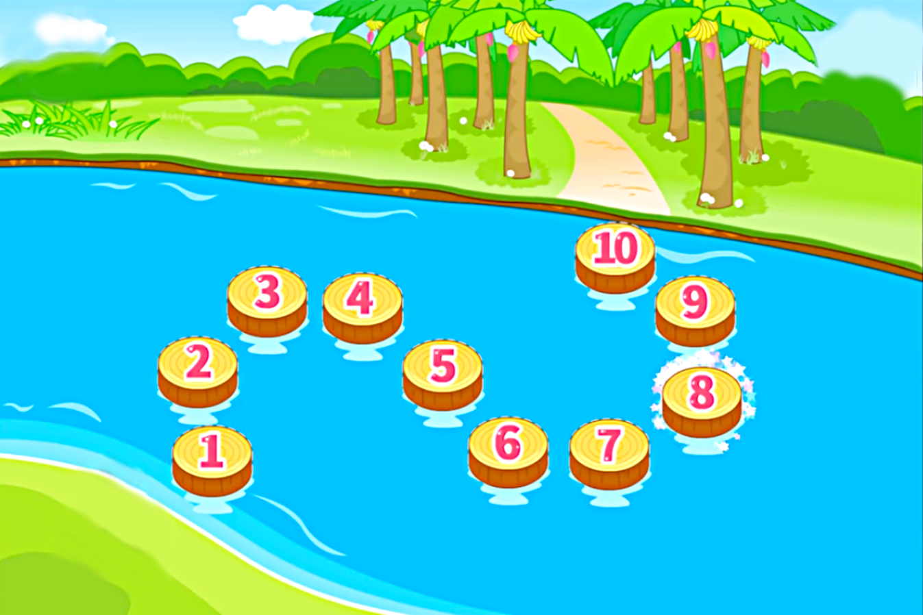

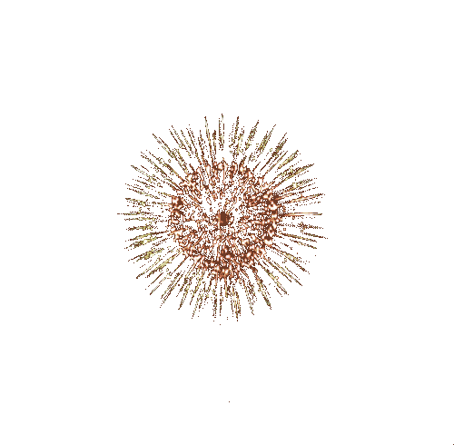
CHÚC MỪNG
Về đích

